Slide 1



4.2 负反馈对放大电路性能的影响
4.2.1 提高放大倍数的稳定性

Slide 2

反馈深度：
深度负反馈条件：

Slide 3
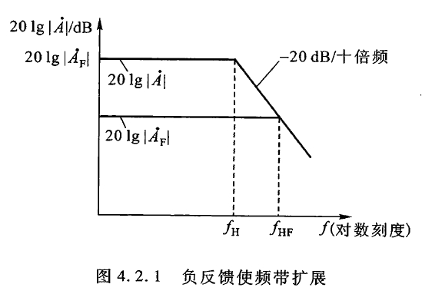

4.2.2 扩展频带

Slide 4
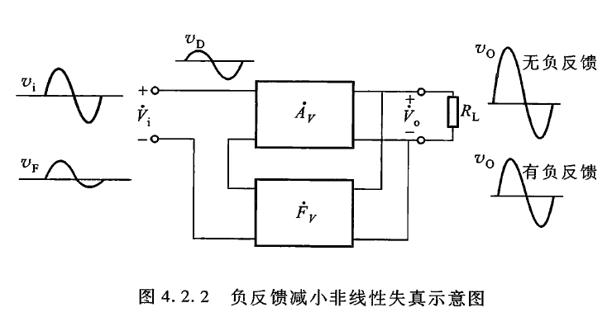
4.2.3 减小非线性失真
动画9-3
动画9-3

Slide 5
4.2.4 对输入电阻和输出电阻的影响
1. 对输入电阻的影响
2. 对输出电阻的影响

Slide 6
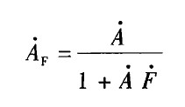


4.2.5 对放大电路稳定性的影响
自激振荡

